Slide 1




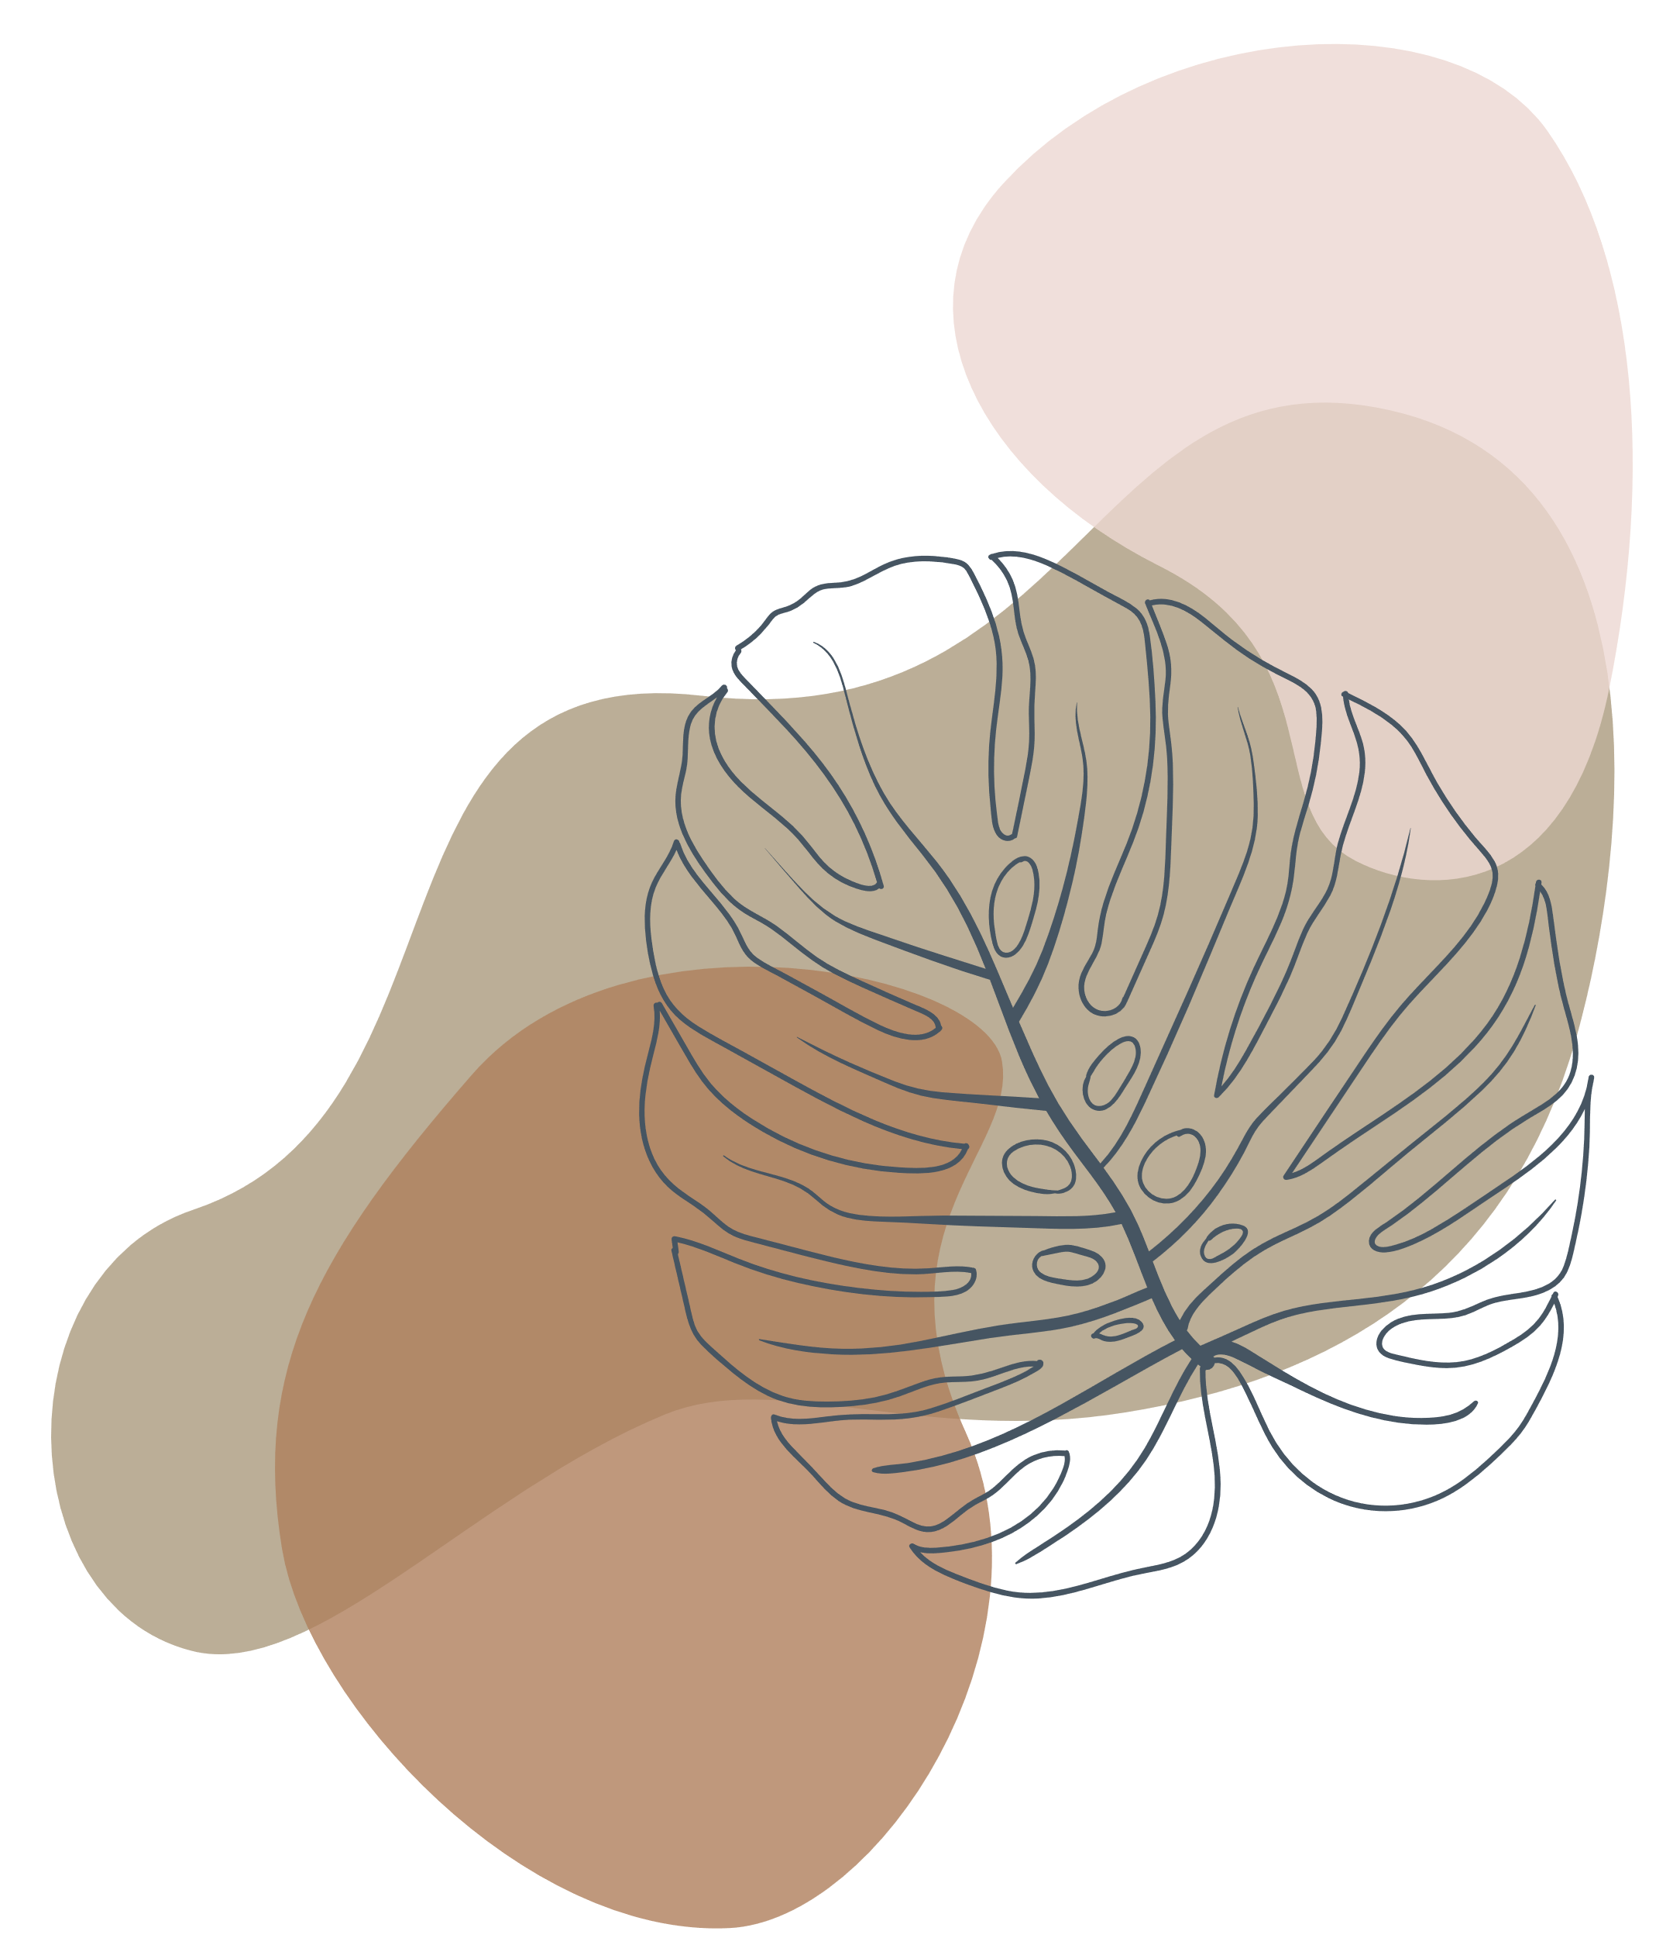
Heart Disease Prediction
第三組： 410410111洪碩廷、410410236魏品華、410410863黃裕權、 410410749陳南天、410410988郭恩均、410411580吳姿妤

Slide 2
目錄
資料集及問題介紹
數據預處理
模型訓練
資料不平衡處理
模型訓練
訓練結果
Python & Azure ML 比較
8.參數調整過程
9.結論

Slide 3
資料集及問題介紹
1

Slide 4
資料集名稱: heart_2020_cleaned.csv
下載網址： https://www.kaggle.com/code/georgyzubkov/heart-disease-exploratory-data-analysis/notebook#list-tab

Slide 5


資料集介紹:
Personal Key Indicators of Heart 是 2020 年美國疾病控制與預防中心 (CDC) 對 40 萬成年人的年度調查數據的精簡版本。
針對每個患者（列）包含該人的健康狀況。
數據是以電話調查的形式收集的。
每年，疾病預防控制中心都會打電話給大約 40 萬美國居民，詢問他們的健康狀況，絕大多數問題都是“是”或“否”。
資料數量: 319795
欄位數量:18

Slide 6

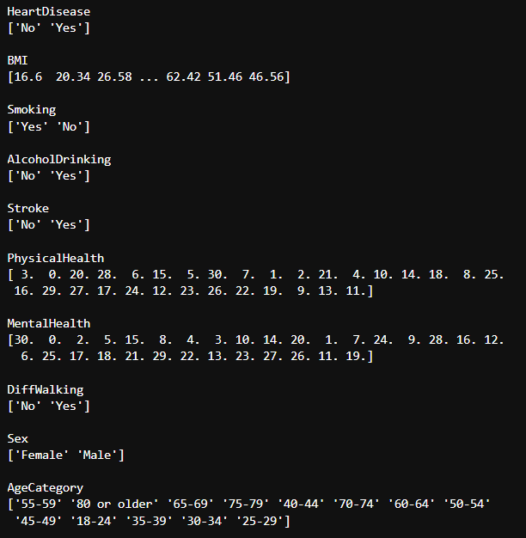
欄位名稱及解釋
1. HeartDisease : 受訪者是否有心臟疾病。 (Yes or No)
2. BMI
3. Smoking : 是否在您的整個生活中至少吸過100支香煙？ (Yes or No)
4. AlcoholDrinking : 是否為重度飲酒者（成年男性每週超過14杯飲酒，成年女性每週超過7杯飲酒）。 (Yes or No)
5. Stroke : 是否被告知您有中風？(Yes or No)
6. PhysicalHealth : 想一想您的身體健康，包括身體疾病和受傷，過去30天您的身體健康不好有多少天？（0-30天）。
7. MentalHealth : 您的心理健康，過去30天您的心理健康不好有多少天？（0-30天）。
8. DiffWalking : 您是否有嚴重行走困難或爬樓梯困難？(Yes or No)
9. Sex: 您是男性還是女性？(Female or Male)
10. AgeCategory: 年齡區段 (ex:55-59、75-79、80 or older)

Slide 7
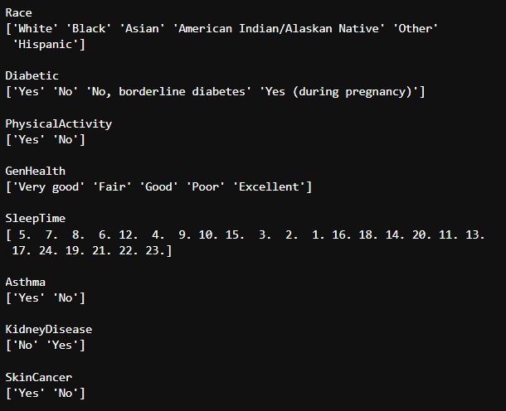
欄位名稱及解釋
11. Race: 推斷的種族/族裔 (ex: white、black)
12. Diabetic : 是否被告知您有糖尿病？(Yes or No)
13. PhysicalActivity : 過去30天，除了您的常規工作之外，您是否報告過進行身體活動或運動？(Yes or No)
14. GenHealth : 您認為整體而言您的健康狀況是? (ex: poor、fair、good)
15. SleepTime : 平均每天睡眠多少小時？
16. Asthma : 是否被告知您有哮喘？ (Yes or No)
17. KidneyDisease : 是否被告知您有腎臟疾病？ (Yes or No)
18. SkinCancer : 是否被告知您有皮膚癌？ (Yes or No)

Slide 8
問題:經由一個患者的健康狀況判斷他是否具有心臟疾病
目標: 透過機器學習讓我們能快速找出可能存在心臟病風險的人並指出哪些特徵對患心臟病的可能性有顯著影響。
label column : HeartDisease欄位
問題類型: 分類 (有病 or 沒病)

Slide 9
數據預處理
(使用PYTHON進行)
2

Slide 10
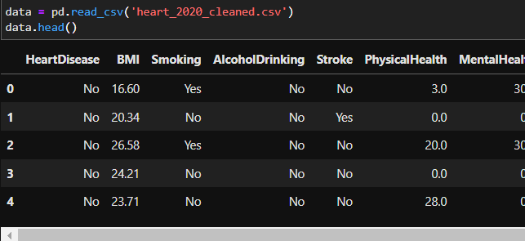
讀取資料

Slide 11
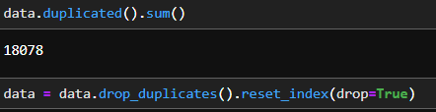
檢查重複資料並刪除

Slide 12
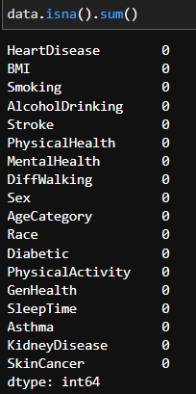
檢查遺漏值
(無遺漏值)

Slide 13
判斷資料類型
(簡單將特徵分為5類)

Slide 14

只有YES、NO的資料
處理方式: 轉換成1和0

Slide 15

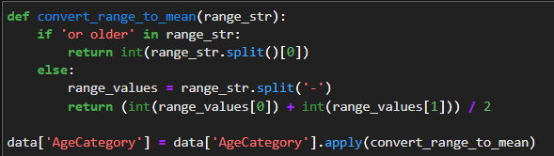
Age Category
處理方式: 取中間值

Slide 16

數值型資料
處理方式: 使用 MinMaxScaler 進行標準化

Slide 17

Gen Health(有程度之分)
處理方式: 依程度給定數值

Slide 18


其他類別資料(無程度之分)
處理方式: 使用 LabelEncoder() 進行類別標記
處理完畢後分別取出特徵資料和目標資料

Slide 19
資料不平衡處理
4

Slide 20
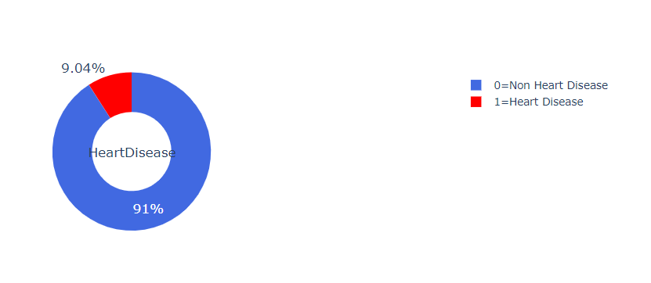

由於資料的數量非常多，因此選擇採用欠採樣(Undersampling)來進行

Slide 21
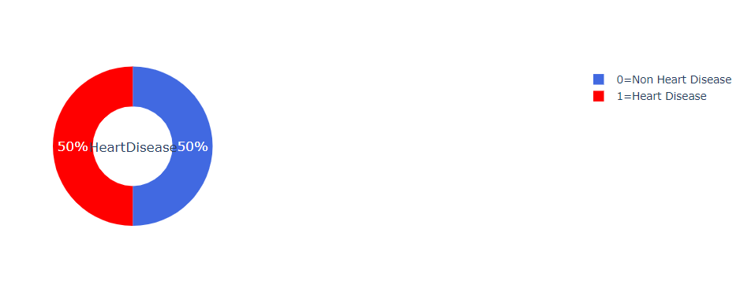


平衡後結果:

Slide 22
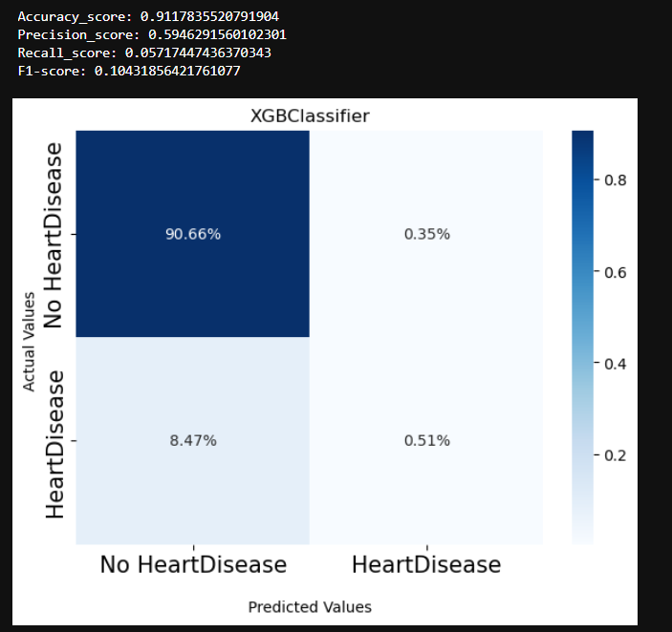

資料平衡的好處
由於此問題和疾病相關，我們應該確保所有真正有病的人都被找出來。而資料平衡後能有效提升Recall。
(未資料平衡的結果)

Slide 23
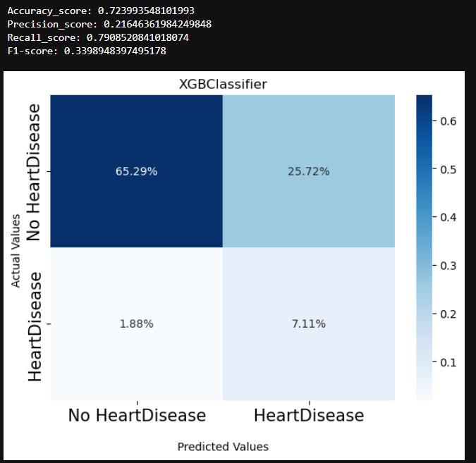

資料平衡的好處
對測試集做平衡能讓我們更好的評估模型，確保有病和沒病的資料都能測試到。
(positive的樣本太少導致Precision很低)。
*此處的調整是建立在recall相同的情況並不會因此降低recall
(未對測試集做平衡的結果)

Slide 24
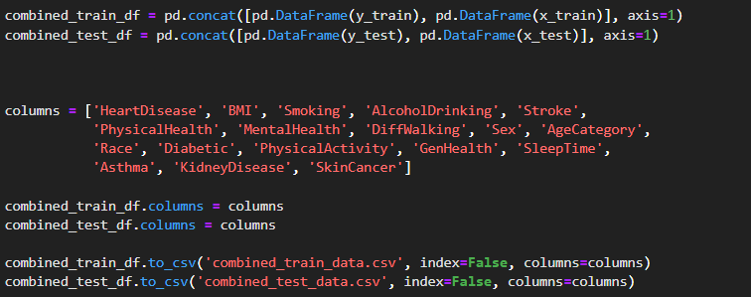
資料切分
將處理完的資料保存成csv以便後續Azure ML使用

Slide 25
模型訓練
(以XGBClassifier說明)
5

Slide 26
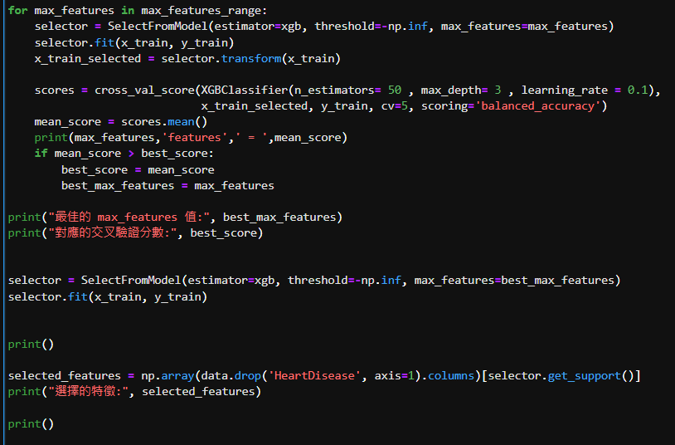
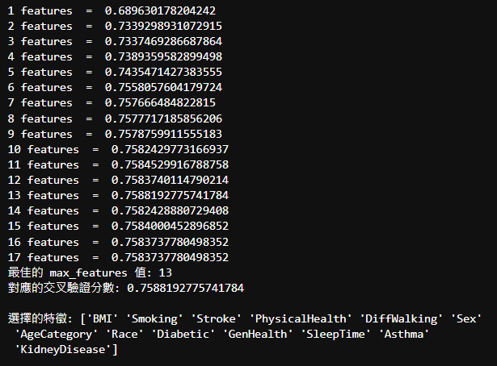
進行特徵的篩選，找到最佳的特徵數量以及分別是哪些

Slide 27
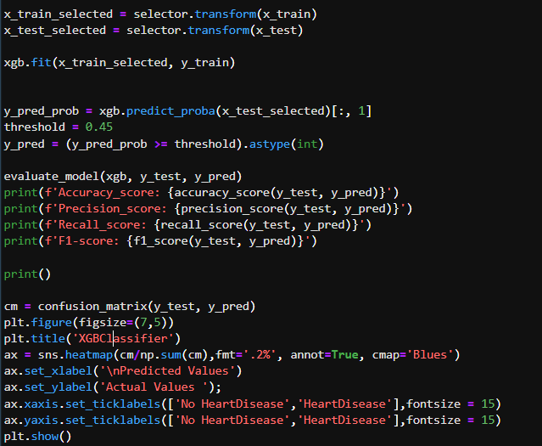
用最後選擇的特徵進行模型訓練，並進行threshold調整

Slide 28
訓練結果
6

Slide 29
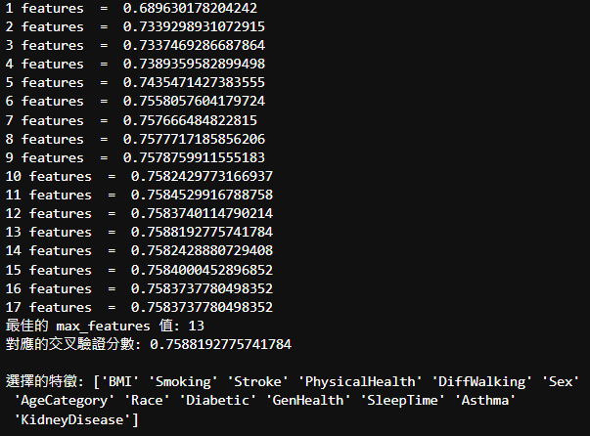
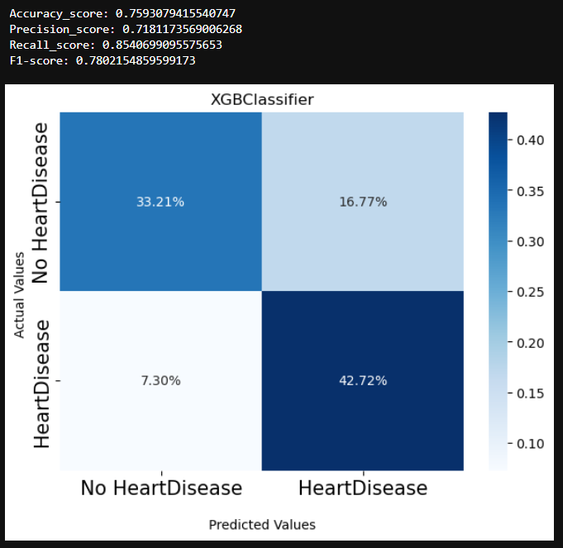
XGB Classifier
(n_estimators= 50 , max_depth= 3 , learning_rate = 0.1)
threshold = 0.45

Slide 30
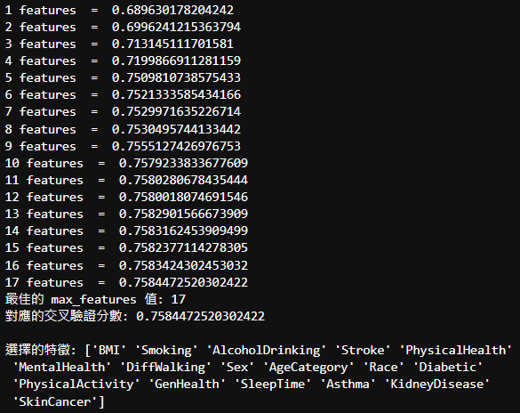
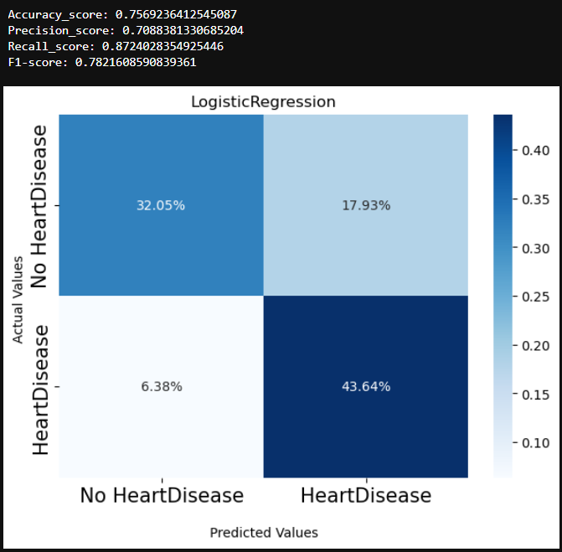
Logistic Regression
(solver = "liblinear")
threshold = 0.4

Slide 31
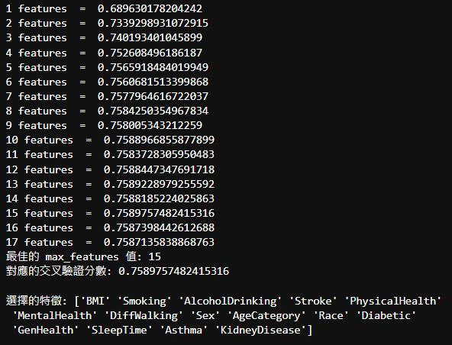
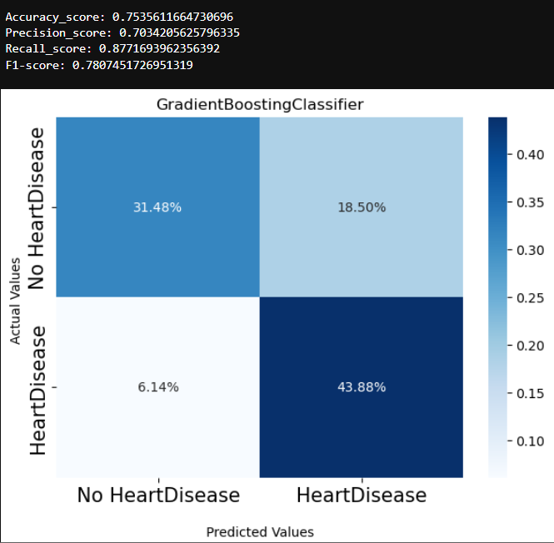
Gradient Boosting Classifier
(n_estimators=50,max_depth = 3)
threshold = 0.4

Slide 32
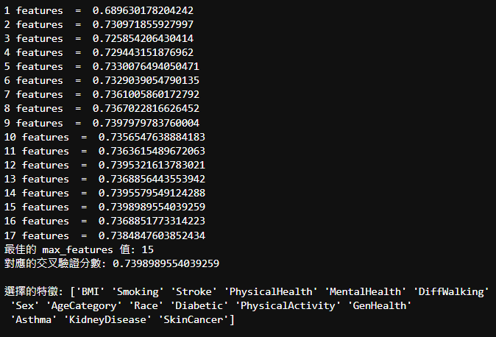
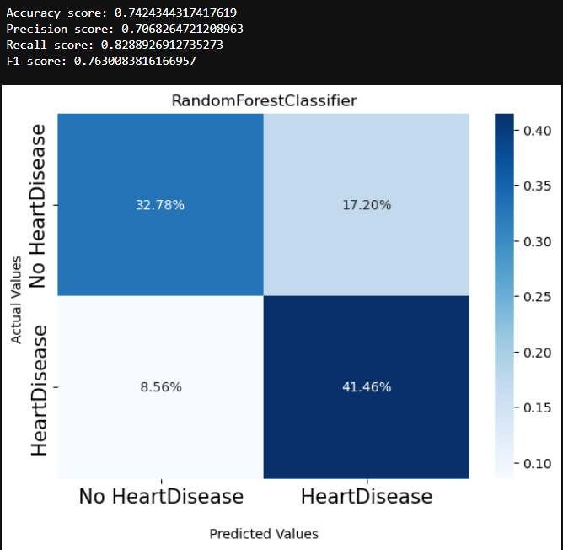
Random Forest Classifier
(n_estimators=50,max_depth = 3)
threshold = 0.47

Slide 33
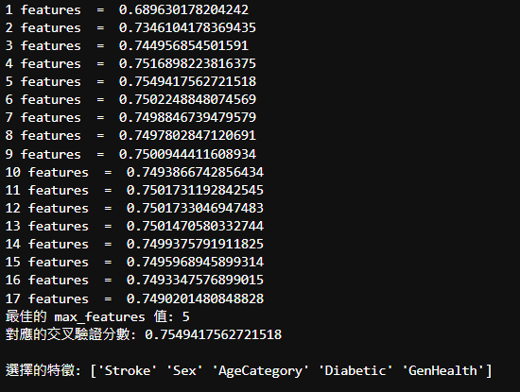
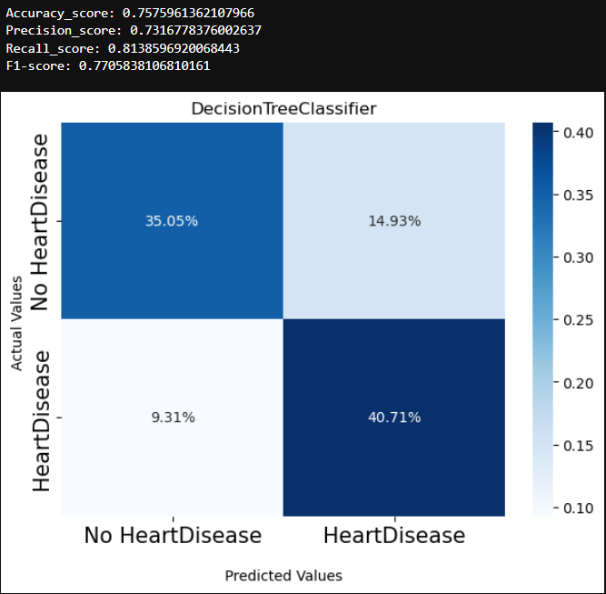
Decision Tree Classifier
(max_depth= 8)
本身不產生概率值，因此無法使用閾值進行調整。

Slide 34
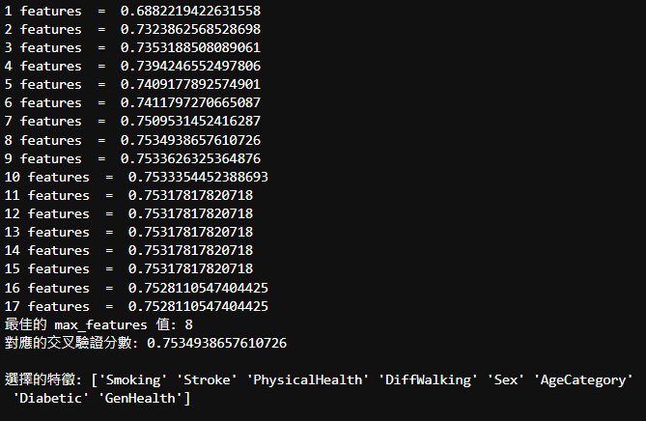
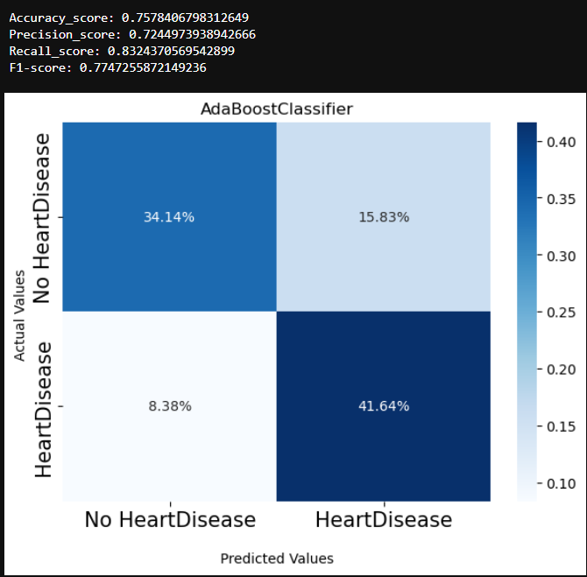
Ada Boost Classifier
(n_estimators = 25)
threshold = 0.498

Slide 35
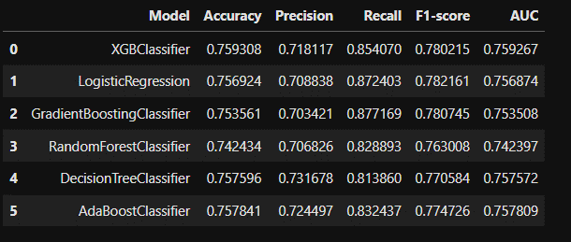
Python總結
當使用Python來進行訓練時，
6個演算法的結果並無相差太大，
而Gradient Boosting Classifier 是對於此問題來說最好的演算法。

Slide 36
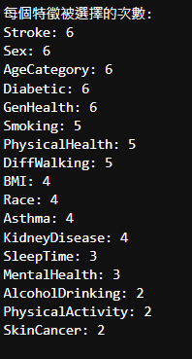
最後我們分別計算出每個特徵被選擇的次數
-->對預測目標具有更高的重要性或相關性的特徵

Slide 37
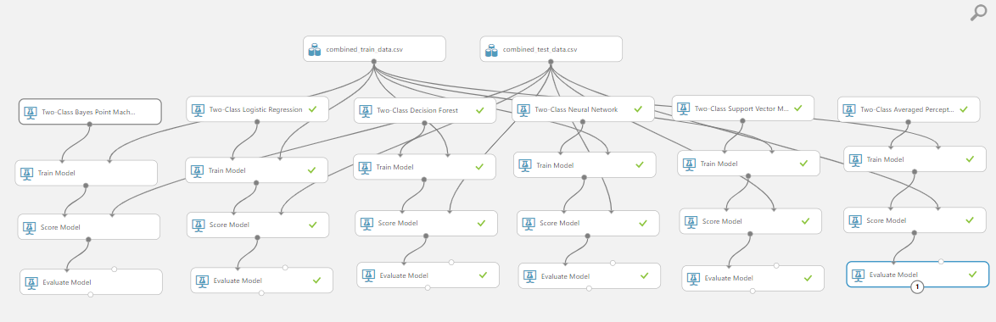
Azure ML

Slide 38
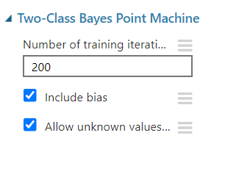
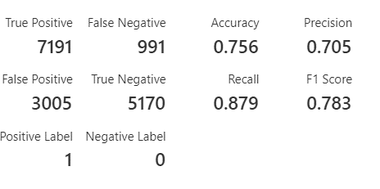
Bayes Point Machine
threshold = 0.4

Slide 39
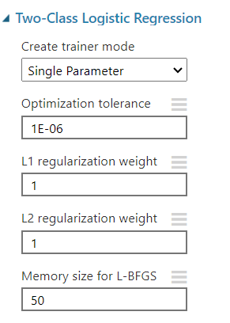
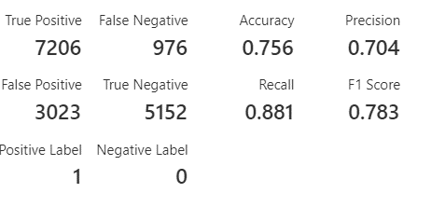
Logistic Regression
threshold = 0.4

Slide 40
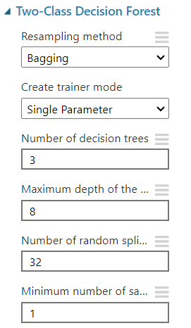
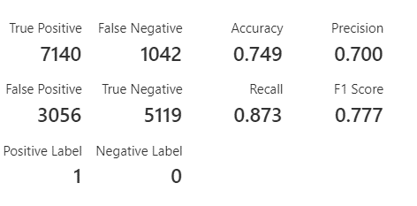
Decision Forest
threshold = 0.4

Slide 41
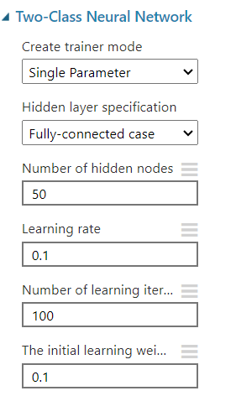
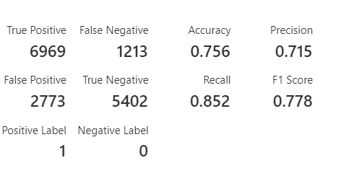
Neural Network
threshold = 0.4

Slide 42
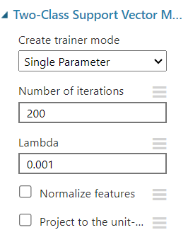
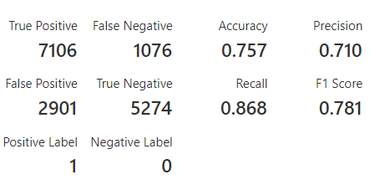
Support Vector Machine
threshold = 0.4

Slide 43
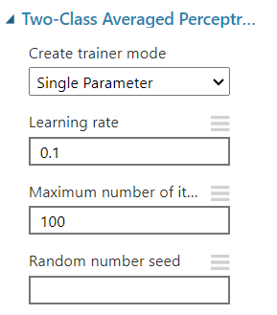
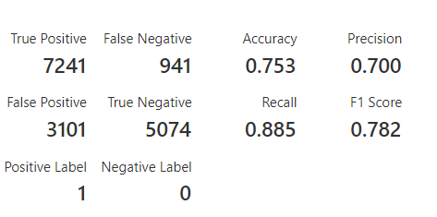
Averaged Perceptron
threshold = 0.4

Slide 44
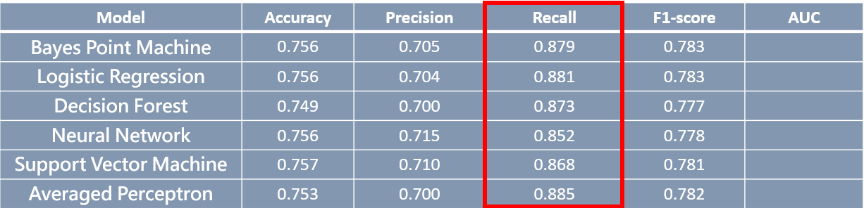
Azure ML總結
0.837
0.836
0.830
0.835
0.838
0.837
當使用Azure ML來進行訓練時，
各演算法的結果也相差不大，
而 Averaged Perceptron是對於此問題來說最好的演算法。

Slide 45
Python & Azure ML 比較
7

Slide 46
Logistic Regression
兩邊都有使用Logistic Regression
Azure ML 的結果較優秀

Slide 47
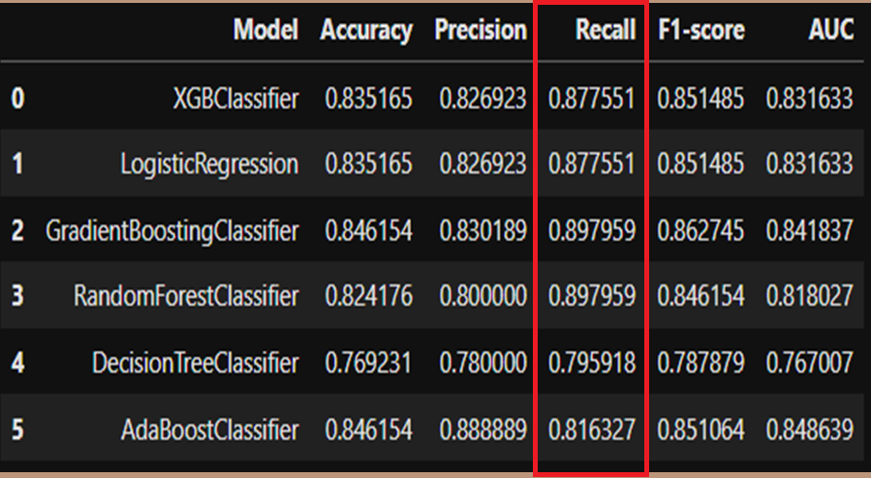
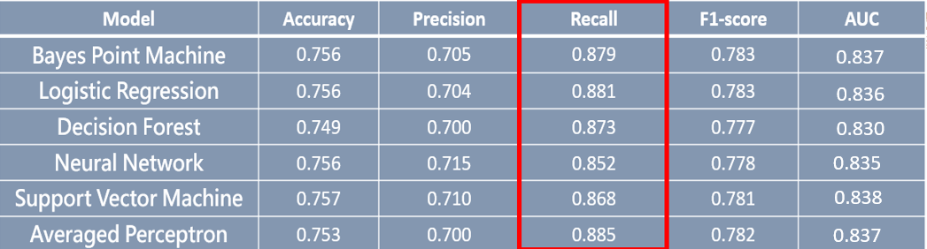
比較
Python
Azure ML
0.837
0.836
0.830
0.835
0.838
0.837
總體來說，結果是差不多的。而兩邊在演算法的選擇幾乎不同，參數的設置也有些許的差異。但整體而言，我們這組在Azure ML所做出的成效是相對較好的。

Slide 48
參數調整過程
8

Slide 49
Python
XGB Classifier : 我們發現當n_estimators、max_depth太大時recall會開始下降，因此最終將n_estimators設立為50、 max_depth設為3。
Logistic Regression : 我們有嘗試調整它的迭代次數，但結果都差不多。
Gradient Boosting Classifier : 和XGB Classifier是一樣的情況，模型太複雜導致過擬合，因此調整到適當的數值。
Random Forest Classifier : 此演算法的threshold設立得較高是因為， threshold降低雖然有效提升了Recall，但我們還是希望保有一定的Accuracy。
Decision Tree Classifier: 當max_depth設立小於8，Accuracy會太低。而超過8，Recall會開始下降。
Ada Boost Classifier : 和XGB Classifier 和 Gradient Boosting Classifier 是一樣的情況。 Threshold的部分則只調低一點。

Slide 50
Azure ML
Bayes Point Machine : 經過多次嘗試，不管如何改變training iteration解果的差距大概只有0.1而已，但我們還是選擇較優的結果training iteration=200。
Logistic Regression : 和Bayes Point Machine 的情況是一樣的。
Decision Forest : 測試後發現，當將各預設的參數調高能有效提升結果。當然太大也會導致過擬合。
Neural Network : 他則是降低預設數值能稍微讓結果變好，我們講hidden_node改成50發現是相對最好的。
Support Vector Machine: 它的預設迭代次數是1，對於我們的資料來說太小了。因此我們將它慢慢提升發現200的結果還不錯。
Averaged Perceptron: 最終使用預設的參數，因為不論如何調整結果都沒有原本得來的好。

Slide 51
結論
9

Slide 52
1.資料極度不平衡，可能是導致訓練結果沒有非常好的原因
2.因為問題較要求recall的成果，因此犧牲了Accuracy、Precision的數值(ex:降低模型複雜度)
3.在參數調整的部分花了蠻多時間，也確實讓部分演算法的成效提升了不少

Slide 53



